Slide 1
Η Αιολική Ενέργεια ως περιβαλλοντικό αγαθό
Παναγιώτης Γ. Παπασταματίου
Ελληνική Επιστημονική Ένωση Αιολικής Ενέργειας
Ημερίδα Clima21, 20 Ιουνίου 2022

Slide 2
Στατιστικά 2021
The HWEA Wind Energy Statistics take into account the wind capacity which is in commercial or test operation in Greece and are based on sources from the market actors. HWEA has made effort to crosscheck and confirm the data. However, HWEA does not guarantee the accuracy of them and do not undertake any relevant liability.

Slide 3
Στατιστικά 2021

Slide 4
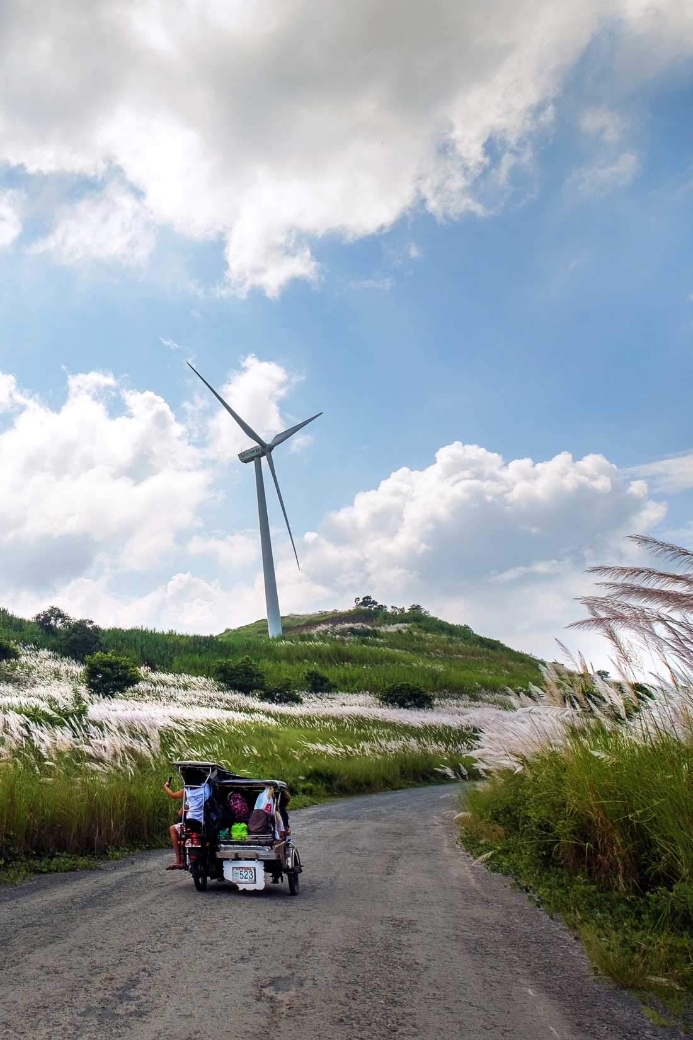
1
REPowerEU

Slide 5
Σχέδιο REPowerEU | 1^{ον} : Τα έργα Α.Π.Ε. ως υπέρτατου δημοσίου συμφέροντος
✅ Τα έργα Α.Π.Ε. θα θεωρείται πλέον ότι είναι υπέρτατου δημοσίου συμφέροντος και ότι υπηρετούν τη δημόσια ασφάλεια και υγεία. Αυτό πρέπει να λαμβάνεται υπόψη κατά τη στάθμιση με άλλα αγαθά, και έτσι, κατά περίπτωση, μπορεί να δίνεται προτεραιότητα στην εγκατάστασή τους. Η προσέγγιση αυτή θα εφαρμόζεται κατά την τρέχουσα ενεργειακή κρίση και μέχρι να επιτευχθεί η κλιματική ουδετερότητα.
Το σημείο 22 αναφέρει ότι έργα Α.Π.Ε. δεν θα γίνουν όπου υπάρχουν σαφείς ενδείξεις ότι τα έργα αυτά έχουν σημαντικές αρνητικές επιπτώσεις στο περιβάλλον, οι οποίες δεν μπορούν να μετριαστούν ή να αντισταθμιστούν «where there is clear evidence that these projects have major adverse effects on the environment which cannot be mitigated or compensated».
Σχόλιο: αυτή η αξιολόγηση και στάθμιση μπορεί να γίνει μόνο με εξέταση συγκεκριμένου έργου με συγκριμένο σχεδιασμό και συγκεκριμένους προτεινόμενους όρους

Slide 6
Σχέδιο REPowerEU | 1^{ον} : Τα έργα Α.Π.Ε. ως υπέρτατου δημοσίου συμφέροντος
Σημείο 18: Η θανάτωση ή η ενόχληση πτηνών και άλλων προστατευόμενων ειδών από έργα Α.Π.Ε. δεν θα θεωρείται εσκεμμένη (όρος που χρησιμοποιείται στο άρ. 5 της Οδηγίας για τα πτηνά και στο άρ. 12 της Οδηγίας Natura) εάν ένα έργο έχει υιοθετήσει κατάλληλα μέτρα μετριασμού για την αποφυγή συγκρούσεων ή την αποφυγή διαταραχών, και εάν διενεργεί κατάλληλη παρακολούθηση για την αξιολόγηση της αποτελεσματικότητας τέτοιων μέτρων και, υπό το φως των πληροφοριών που συγκεντρώθηκαν, λαμβάνει περαιτέρω μέτρα όπως απαιτείται για να διασφαλίσει ότι δεν θα υπάρχουν σημαντικές αρνητικές επιπτώσεις στον πληθυσμό του συγκεκριμένου είδους.
παρ. 24 της Σύστασης όπου συστήνεται ρητά η εφαρμογή της προσέγγισης με βάση τον πληθυσμό για την προστασία της βιοποικιλότητας: η θανάτωση ή η ενόχληση μεμονωμένων ατόμων δεν πρέπει να αποτελεί εμπόδιο στην ανάπτυξη έργων Α.Π.Ε. Τίθεται η απαίτηση μέτρων μετριασμού, παρακολούθησης της αποτελεσματικότητάς τους και λήψης περαιτέρω μέτρων για να διασφαλιστεί ότι δεν υπάρχουν σημαντικές αρνητικές επιπτώσεις στον πληθυσμό του συγκεκριμένου είδους. Εάν έχουν γίνει αυτά, η ενόχληση ή η θανάτωση μεμονωμένου ατόμου δεν θα πρέπει να θεωρείται εσκεμμένη και δεν πρέπει να εμπίπτει στο άρθρο 12 της Οδηγίας Natura, ούτε στο άρθρο 5 της Οδηγίας για τα πτηνά.

Slide 7
Σχέδιο REPowerEU | 2^{ον} : Renewables Go-to areas
Περιοχές “Go-to” για Α.Π.Ε.
✅ Τα κράτη μέλη πρέπει να ορίσουν ευρύτερες περιοχές «go-to» για τις ανανεώσιμες πηγές. Έπειτα από μια στρατηγική περιβαλλοντική εκτίμηση για όλη την περιοχή, η κατασκευή των έργων Α.Π.Ε. θα πρέπει να εγκρίνεται εντός ενός έτους από την αίτηση.
Πρόκειται για σημαντική αλλαγή της βάσης της συζήτησης. Μέχρι τώρα στην Ελλάδα, η συνηθισμένη συντηρητική προσέγγιση ήταν ο καθορισμός μόνο ζωνών αποκλεισμού στις οποίες απαγορεύεται να υποβληθεί αίτηση και μελέτη για ένα έργο, ενώ σε κάθε άλλη θέση εκτός αυτών των ζωνών, ο επενδυτής πρέπει να ακολουθήσει τη μακρά – υπερ-δεκαετή στην Ελλάδα – αδειοδοτική διαδικασία. Τώρα πρέπει να οριστούν ζώνες όπου οι αιτήσεις για Α.Π.Ε. δεν θα απορρίπτονται για αδειοδοτικούς λόγους, οι δε λεπτομέρειες και όροι εγκατάστασής τους, θα καθορίζονται σε λιγότερο από ένα έτος.

Slide 8
Σχέδιο REPowerEU | 3^{ον} : Απλοποίηση της αδειοδότησης
Αδειοδότηση σε 2 έτη
✅ Για τις υπόλοιπες περιοχές, το σχέδιο REPowerEU διατηρεί τις υφιστάμενες προθεσμίες αδειοδότησης που ήδη προβλέπονται στην Ευρωπαϊκή Οδηγία – δύο χρόνια για τα νέα έργα και ένα έτος για τα έργα ριζικής ανακαίνισης (repowering). Διευκρινίζεται με σαφήνεια ότι η υφιστάμενη διετής προθεσμία αφορά όλες τις άδειες, συμπεριλαμβανομένης της εκτίμησης περιβαλλοντικών επιπτώσεων.
Μειώνεται επίσης ο χρόνος κατά τον οποίο μπορεί να επεκταθεί η διετής προθεσμία από 1 έτος σε 3 μήνες.
Ριζική αναθεώρηση της προσέγγισης που ακολουθείται στην Ελλάδα, ειδικά ως προς τη διαδικασία τροποποίησης υφιστάμενων ΑΕΠΟ

Slide 9
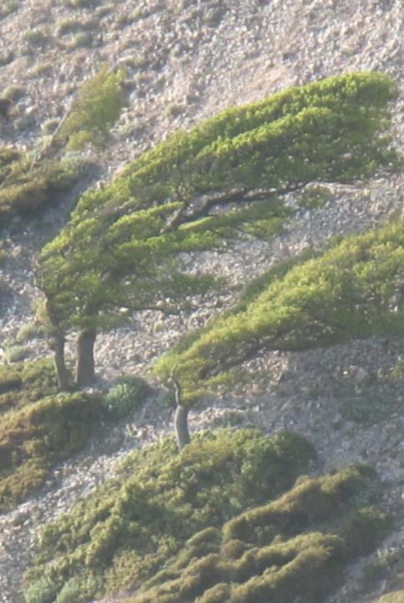
2
Αιολική Ενέργεια & Δίκτυο Natura 2000

Slide 10
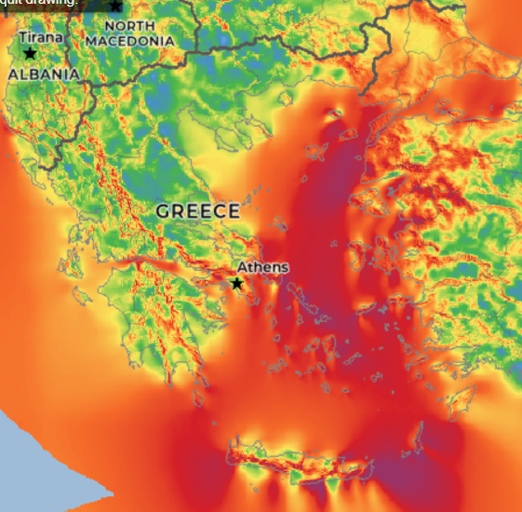
Η Φύση χωροθετεί στη μεγάλη κλίμακα…
…ο άνθρωπος πρέπει να είναι προσεκτικός στη μικρή κλίμακα!

Slide 11
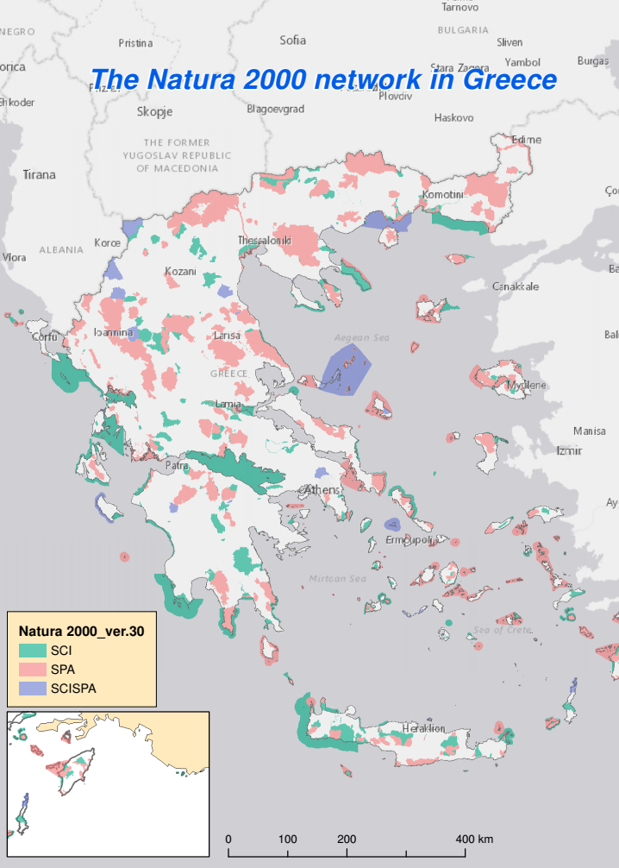
To Δίκτυο Natura 2000 στην Ελλάδα
>27% της χερσαίας έκτασης της χώρας
265 SCIs
207 SPAs
446* sites
* 26 sites είναι συγχρόνως SCIs & SPAs
Πηγή: www.ypeka.gr & ΦΕΚ 4432B/2017

Slide 12
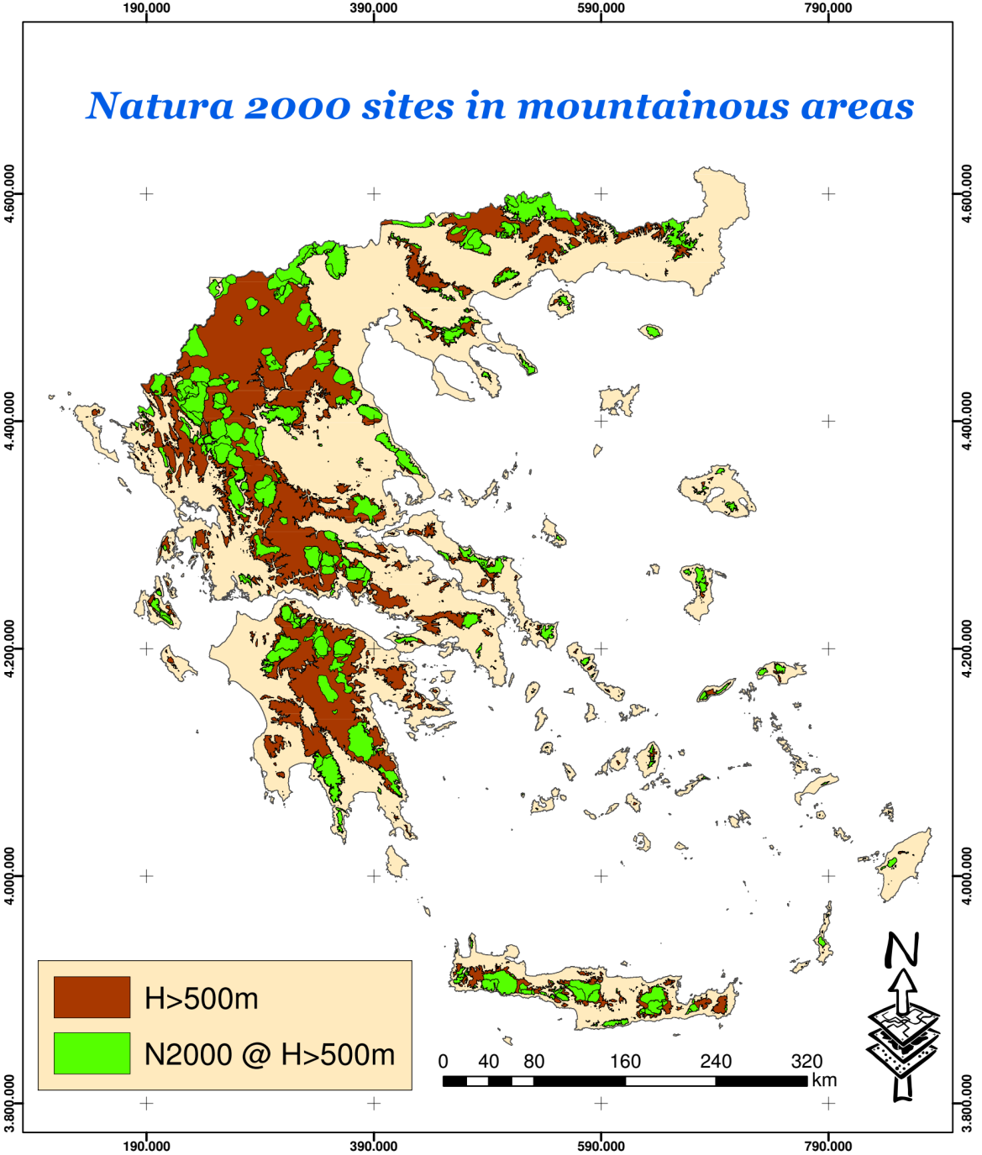
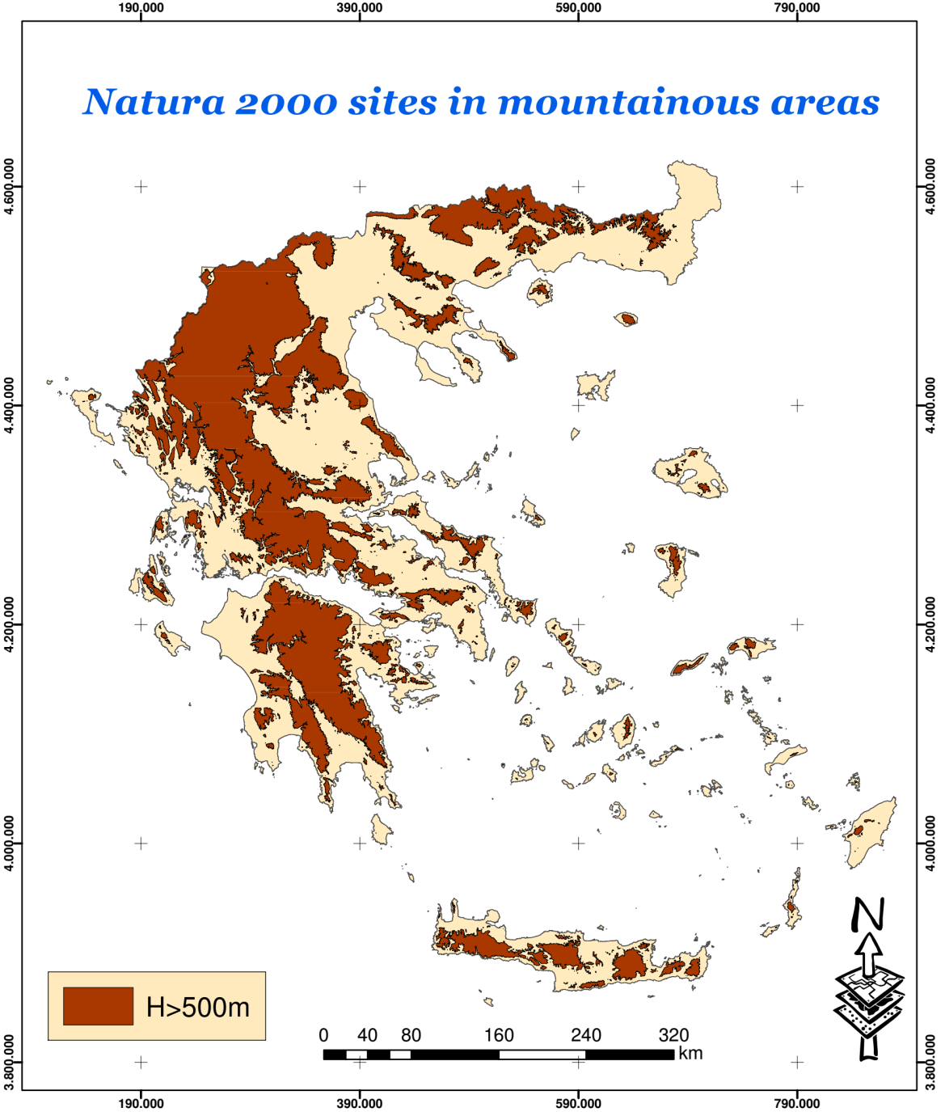
Natura 2000 στην Ελλάδα
Εστίαση σε περιοχές πάνω από 500 m
37,1%
κάλυψη δικτύου Νatura 2000

Slide 13
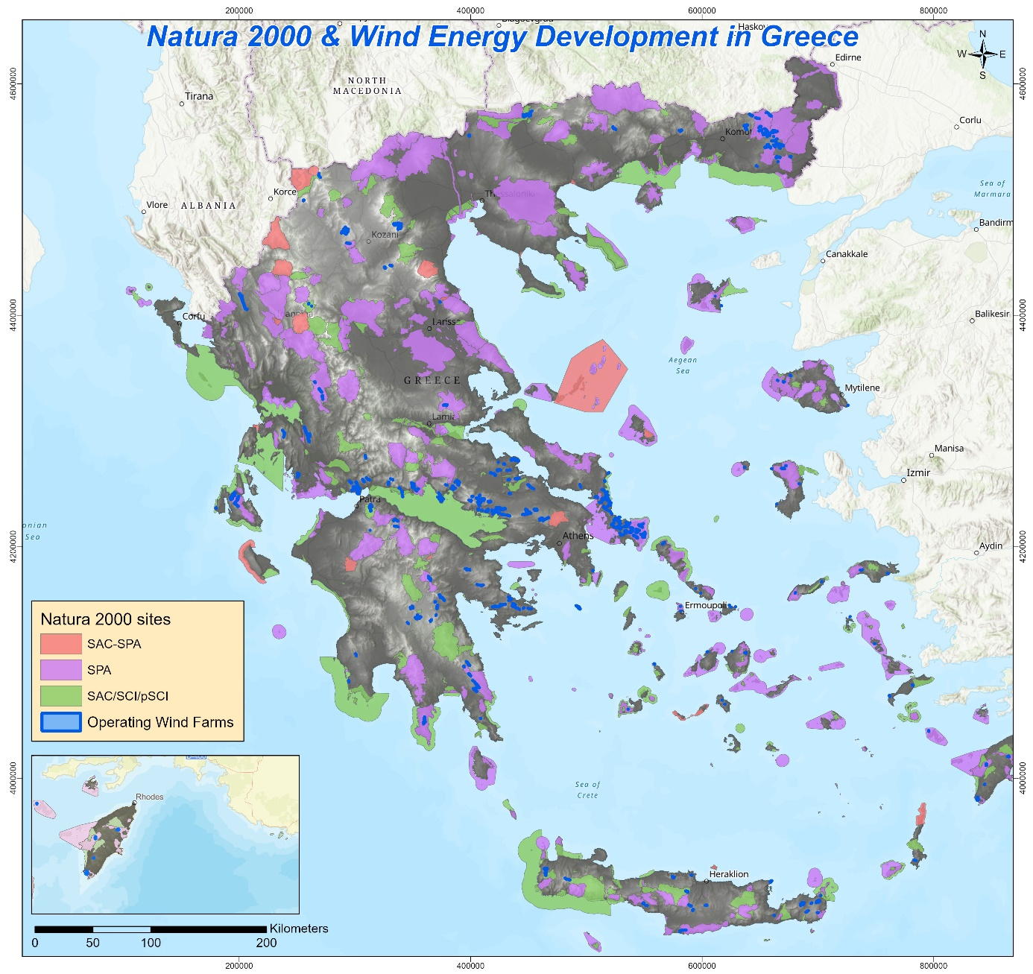
Αιολική ενέργεια & Natura 2000 (εν λειτουργία έργα) [1]
4.451 MW
(2.751 Α/Γ)
N2000:
1.031,8 MW
(724 Α/Γ)
26,3%
εντός N2000
Πηγή: ΡΑΕ, ΕΛΕΤΑΕΝ, 12/2021

Slide 14
Αιολική ενέργεια & Natura 2000 (εν λειτουργία έργα) [2]
26,3 %
εντός N2000
Μια κρίσιμη μάζα αιολικών εντός Ν2000
Ετήσια παρακολούθηση
Εξέταση εκθέσεων παρακολούθησης από αρμόδιες υπηρεσίες
Μεγάλη βάση δεδομένων
Πηγή: ΡΑΕ, ΕΛΕΤΑΕΝ, 12/2021

Slide 15
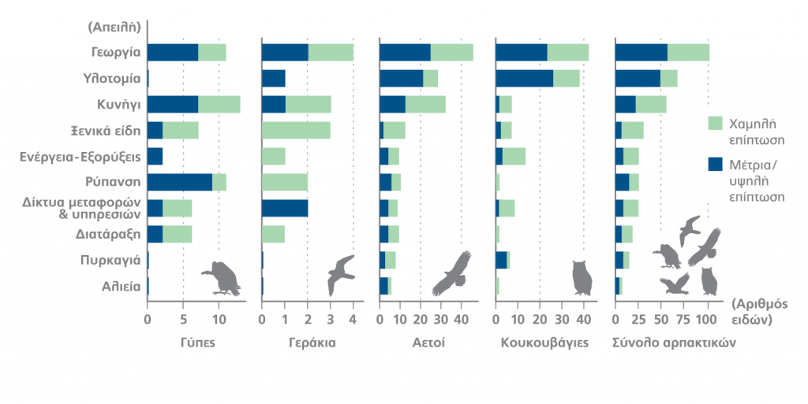
Σύγκριση επιπτώσεων ανθρωπογενών παρεμβάσεων σε αρπακτικά
Πηγή: State of the world's raptors: Distributions, threats, and conservation recommendations https://doi.org/10.1016/j.biocon.2018.08.012
Notes:
© Copyright PresentationGO.com – The free PowerPoint and Google Slides template library

Slide 16
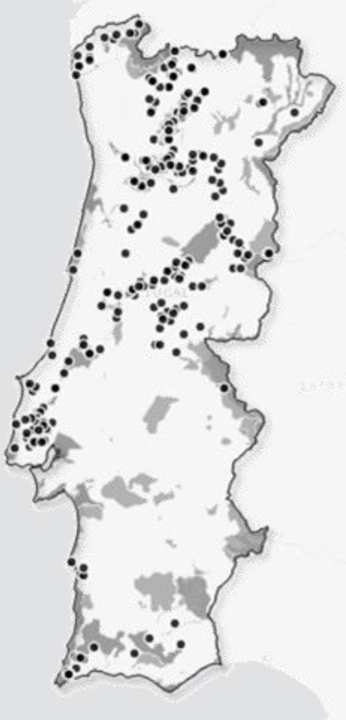
Το παράδειγμα της Πορτογαλίας
Ελλάδα & Πορτογαλία: χώρες με παρόμοιο ανάγλυφο και χαρακτηριστικά
Μέγεθος | Πορτογαλία | Ελλάδα
έκταση | ~92.000 km² | ~132.000 km²
Χερσαία κάλυψη Ν2000 | 20,6% | 27%
Εγκατεστημένες Α/Γ | 2.655 | 2.751
Παρακολούθηση λειτουργίας Α/Π στην Πορτογαλία
Δεδομένα Περίοδος: 2005-2020 1.112 Α/Γ (42% συνόλου) 106 μελέτες παρακολούθησης ~86.000 αναζητήσεις πεδίου | Αποτελέσματα Κρούσεις: 659 (55% στρουθιόμορφα, 8% ιερακόμορφα) Μελέτη βιώσιμοτητας για τα αρπακτικά είδη με τις περισσότερες κρούσεις*: δεν υπάρχει κίνδυνος για τη βιωσιμότητα των ειδών
* βραχοκιρκίνεζο, γερακίνα, όρνιο
Πηγή: P. Cardoso et. al, 2022, DOI:10.13140/RG.2.2.12520.75527
Notes:
Μεγάλα αρπακτικά με τις περισσότερες κρούσεις: βραχοκιρκίνεζο (40% κρούσεων σε μεγάλα πουλιά), γερακίνα (16% κρούσεων), όρνιο (4% κρούσεων)
Μελέτη βιωσιμότητας βραχοκιρκίνεζο, γερακίνα, όρνιο: Τthe current level of mortality do not pose any risk to the studies populations…but the expected grow in installed capacity must be evaluated to track the level of fatalities. We should be monitoring during the entire project lifetime.
Tα στρουθιόμορφα (passeriformes) είναι τάξη πτηνών που περιλαμβάνει πάνω από τα μισά είδη πουλιών, περίπου 5.000 είδη. Περιλαμβάνει 110 οικογένειες πτηνών, και με αυτό τον αριθμό έρχεται δεύτερη σε μέγεθος από όλες τις άλλες τάξεις των τετραπόδων (πρώτη έρχεται η τάξη των φολιδωτών). Μόνο τα περκόμορφα περιλαμβάνουν περισσότερες οικογένειες. Τα μέλη της λέγονται πασσερίνες. Το όνομα προέρχεται από το «Στρούθιο το κοινό» (Passer domesticus), το επιστημονικό όνομα του οποίου είναι σπιτοσπουργίτης

Slide 17
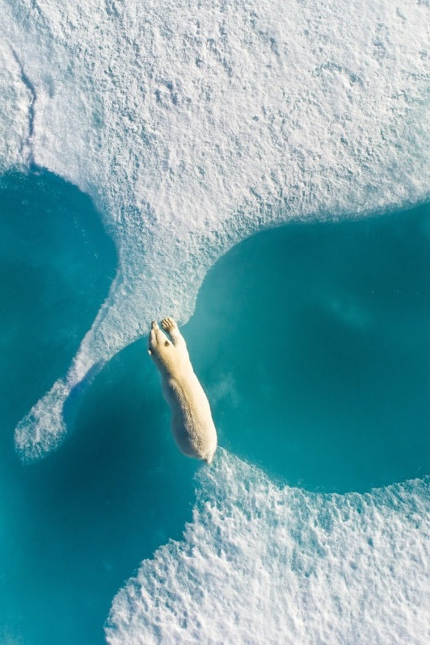
3
Ανάσχεση ανθρωπογενούς κλιματικής αλλαγής

Slide 18
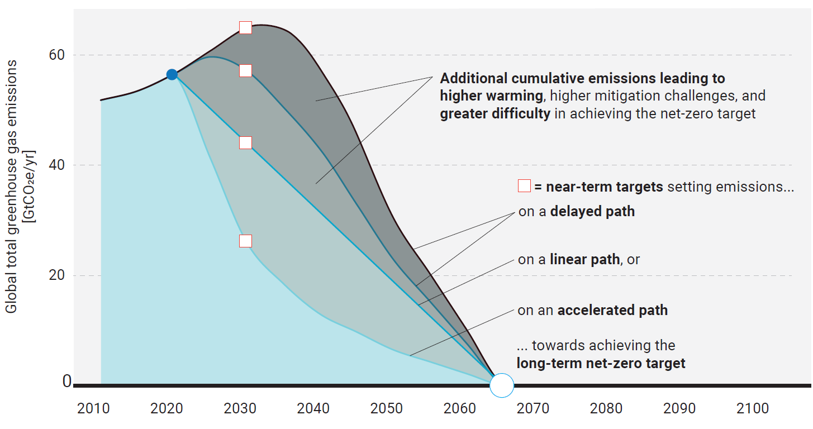
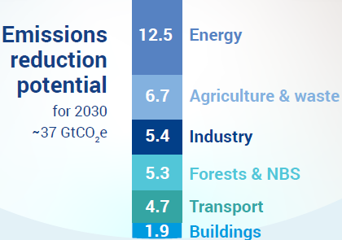
Emissions Gap Report 2021, UNEP | Η πιο κρίσιμη δεκαετία
Announced pledges reduce projected 2030 emissions by only 7,5%,
whereas 30% is needed to limit warming to 2°C and 55% is needed for 1.5°C
UNEP, October 2021
Source: Emissions Gap Report 2021, UNEP
Notes:
If continued throughout this century, they would result in warming of 2.7°C. ”
Global warming is close to linearly proportional to the total net amount of CO2 that has ever been emitted in the atmosphere as a result of human activities. Therefore, limiting global warming to a specified level requires that the total amount of CO2 emissions ever emitted be kept within a finite carbon budget. New IPCC estimates put the remaining carbon budget to limit warming to 1.5°C relative to pre-industrial levels, with 66 per cent chance, at 400 GtCO2. For 2°C, the estimate is 1,150 GtCO2. Current annual global CO2 emissions are above 40 GtCO2/year, meaning that urgent and deep emissions reductions over the next decade are required to stay within the remaining budgets.

Slide 19
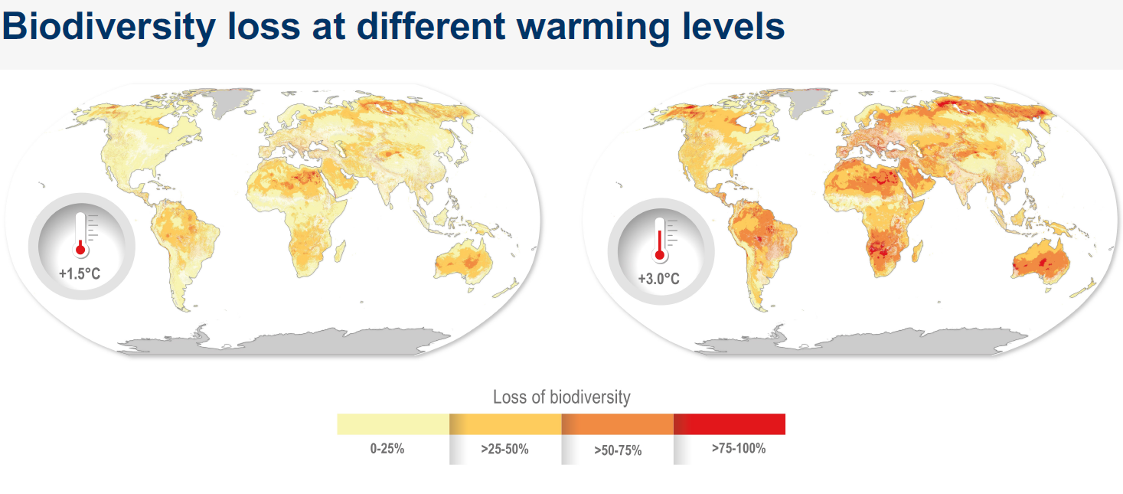
Οι απώλειες στη βιοποικιλότητα θα είναι πρωτόγνωρες
“Nature’s crucial services at risk in a warming world (pollination, coastal protection, food source, clean air etc.)” IPCC, Φεβρουάριος 2022
Notes:
More than 34,000 scientific papers

Slide 20
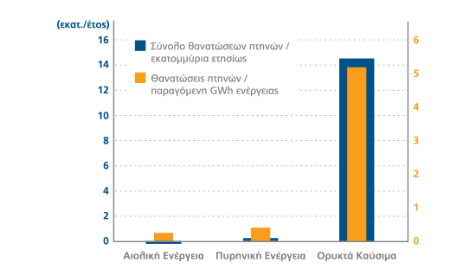
Υπολογιζόμενη θνησιμότητα πτηνών από αιολικά πάρκα, θερμικούς σταθμούς και πυρηνικά
Η ετήσια θνησιμότητα πτηνών είναι: 0,269 θάνατοι/GWh για αιολικά πάρκα | 0,416 θάνατοι/GWh για την πυρηνική ενέργεια | 5,18 θάνατοι/GWh για τη θερμοηλεκτρική παραγωγή με ορυκτά καύσιμα.
Πηγή: The avian and wildlife costs of fossil fuels and nuclear power, Β. Sovocol, 2013
https://doi.org/10.1080/1943815X.2012.746993

Slide 21
Πρέπει να αλλάξουμε οπτική για να μη χρειαστεί να αλλάξουμε πλανήτη

Slide 22
www.eletaen.gr
www.ask4wind.gr

